Slide 1
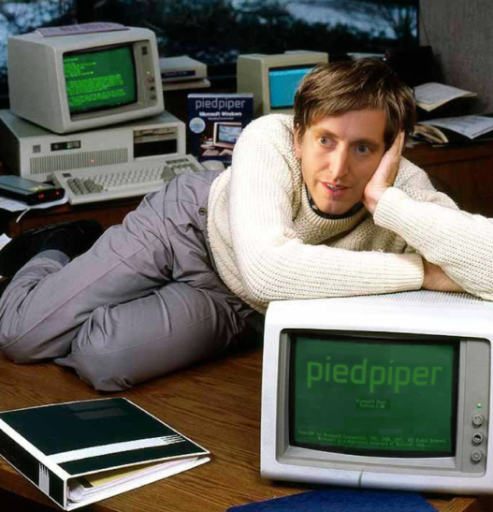
PRIZMA
ИИ сервис для детекции ошибок

Slide 2
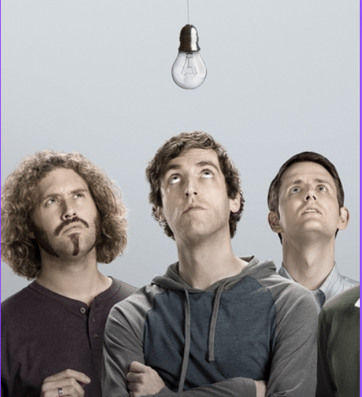
проблема
В компаниях бывают много проблем с документами
(Появления орфографических, смысловых ошибок и др )

Slide 3
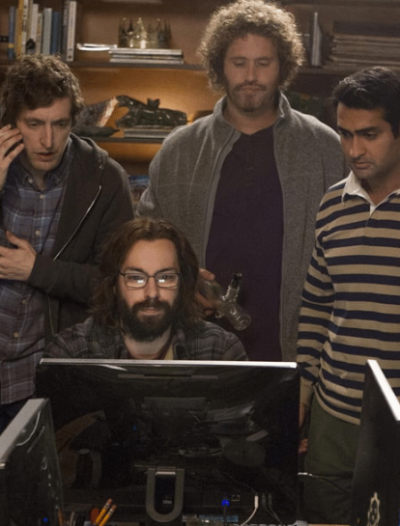
решение
Наш искусственный интеллект находит в тексте эти ошибки и указывает их в документе

Slide 4
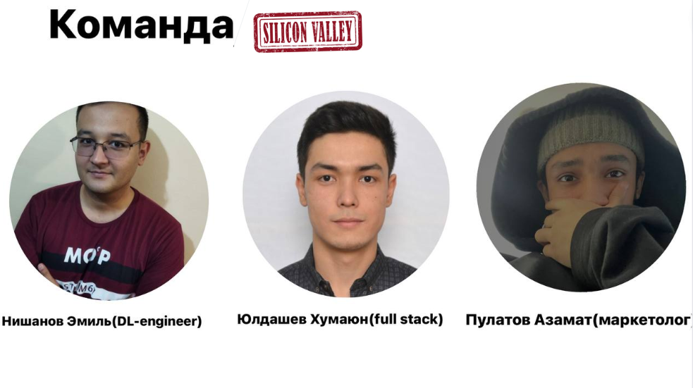

Slide 5
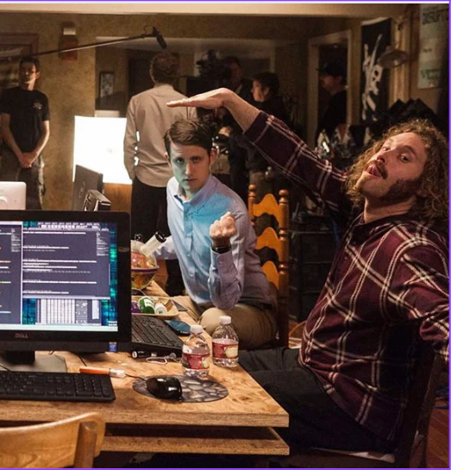
как это работает
Клиент закидывает в PDF файл свой документ наш искусственный интеллект находит в них ошибку и выделяет эту ошибку

Slide 6
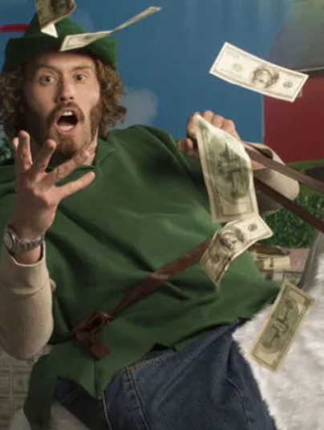
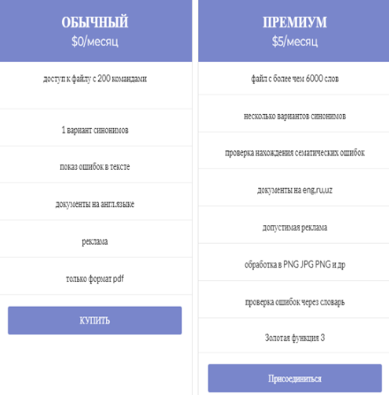
Как вы будете зарабатывать деньги
У на будет два варианта подписки
Платная и бесплатная

Slide 7
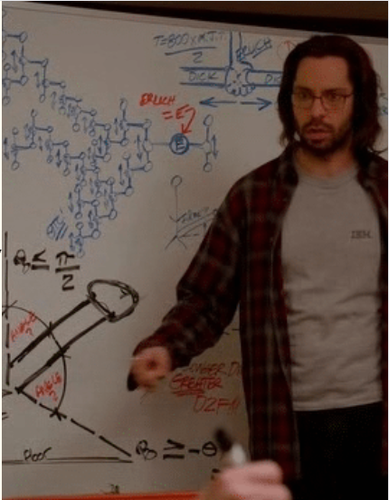
маркетинг и выход на рынок
Будет бесплатная версия с ограниченным функционалом где можно будет поработать, так мы наберем аудиторию а потом добавим разные интонационные Фитчи и создадим премиум тариф ,а до создания премиум тарифов будет рекламная монитизация

Slide 8
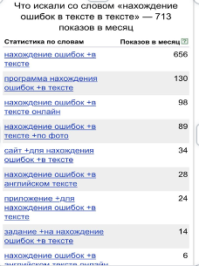



кто ваш клиент?
РЫНОК
обьем рынка
конкуренты
компании которые работают с доками рынок маленький но аналогов в Узб мало, обьем рынка

Slide 9
